Slide 1
ШТАТ ОГАЙО

Slide 2
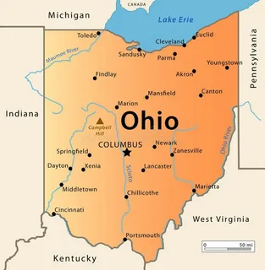
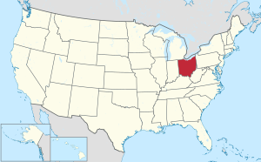
ОСОБЕННОСТИ ГЕОГРАФИЧЕСКОГО ПОЛОЖЕНИЯ
Огайо граничит с Канадой (с провинцией Онтарио), со штатами Пенсильвания, Западная Вирджиния, Кентукки, Индиана и Мичиган.
Расположение на карте США.

Slide 3
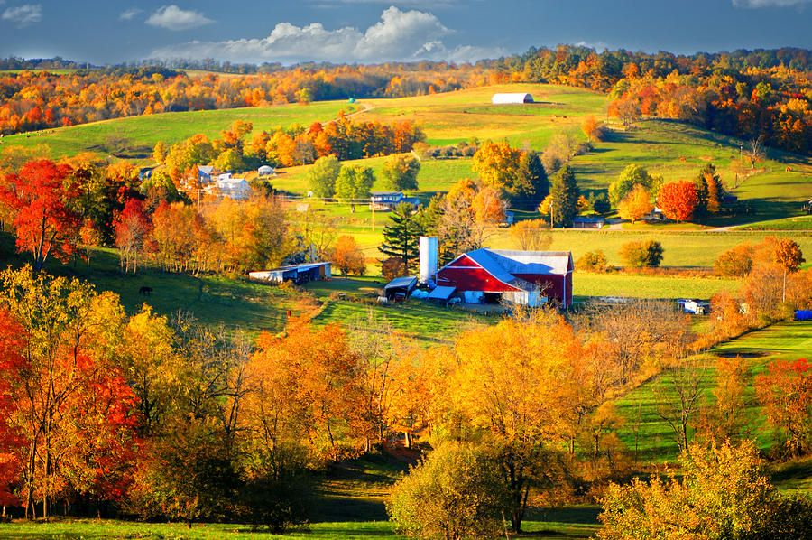
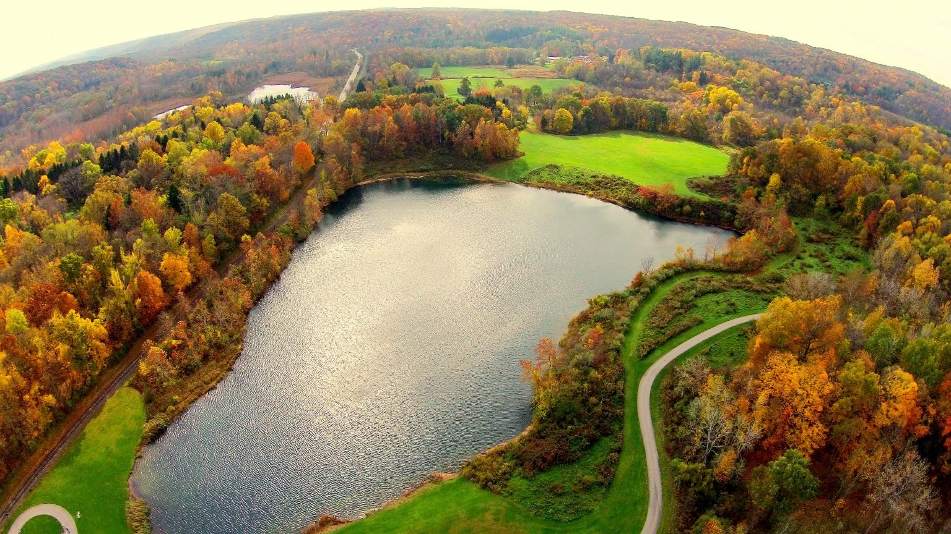
ОСОБЕННОСТИ ЛАНДШАФТА И КЛИМАТА
Большая часть штата расположена на равнинной местности.
На территории большей части штата установился влажный континентальный климат.

Slide 4
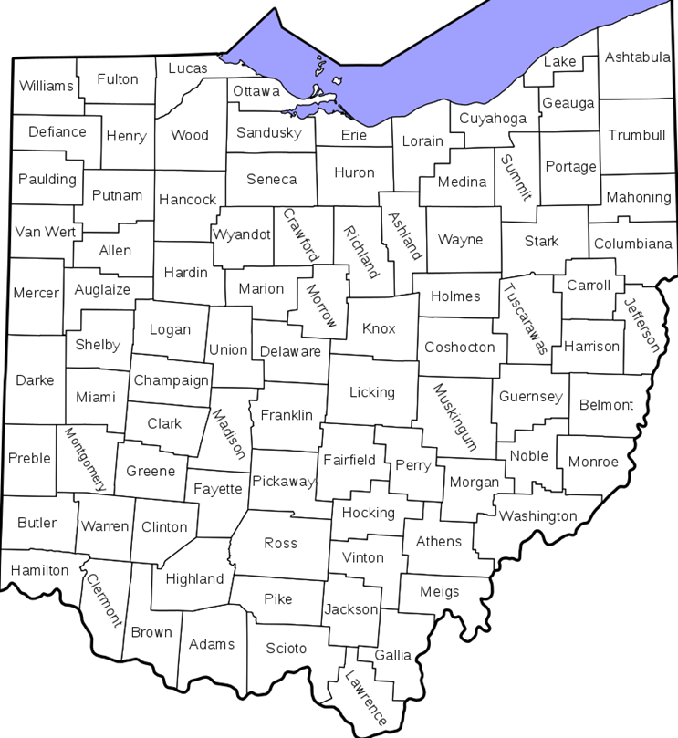
АДМИНИСТРАТИВНОЕ ДЕЛЕНИЕ
Огайо состоит из 88 округов, занимая 13 место из 50 в списке штатов США по количеству округов. Столица штата Колумбус занимает большую часть округа Франклин.

Slide 5



ЭКОНОМИКА
Наиболее известная промышленная фирма — Eaton (авиакосмическая, трансформаторная промышленность, автопром).
Diebold — крупнейший производитель банкоматов.

Slide 6
НАСЕЛЕНИЕ
Расовый состав
Религиозный состав
Европеоиды - 82,8%
Негроиды - 12,2%
Монголоиды - около 1,5%
Метисы - около 1,3%
Индейцы - 0,2%
Прочие - 2%
Христиане - около 76%, в том числе:
Протестанты - около 53%, в том числе:
Евангелисты - около 26%
Католики - около 21%
Свидетели Иеговы - около 1%
Иудеи - около 1%
Мусульмане - около 1%
Атеисты - около 17%

Slide 7
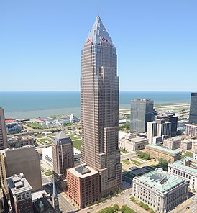
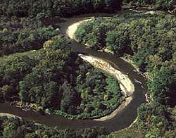
ДОСТРОПРИМЕЧАТЕЛЬНОСТИ
Key Tower (289 м, 57 этажей) является самым высоким зданием штата и города Кливленд.
Cuyahoga Valley — единственный национальный парк в штате Огайо.

